Slide 1
主日信息
Sunday Sermon

Slide 2
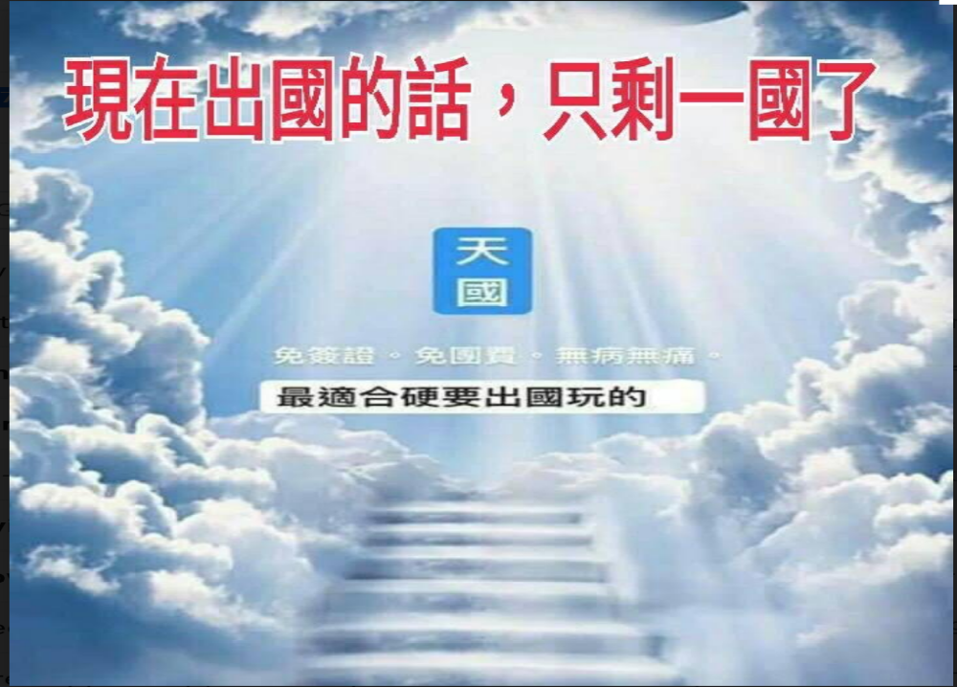

Slide 3
在基督裏有平安
主要經文：
約16：33-我 將 這 些 事 告 訴 你 們 、 是 要 叫 你 們 在 我 裡 面 有 平 安 。 在 世 上 你 們 有 苦 難 ． 但 你 們 可 以 放 心 、 我 已 經 勝 了 世 界 。

Slide 4
一.平安從哪裏來？
世上的平安/基督裏的平安：
世上的平安—“平和安寧”
基督裏的平安—【人與神關係的和諧；神與人之間的聖約的關係；完全；滿足；健康；蒙…所愛；完成；興旺。】
士 6:24 -於是基甸在那裡為耶和華築了一座壇，起名叫「耶和華沙龍」。
耶和華沙龍-耶和華是平安。【耶和華 = "自有永有的"】 + 【與神特殊的聖約關係上】。

Slide 5
2. 在基督裏就有平安
創49：10-圭必不離猶大，杖必不離他兩腳之間，直等細羅【就是賜平安者】來到，萬民都必歸順。
約14：27-我 留 下 平 安 給 你 們 、 我 將 我 的 平 安 賜 給 你 們 ． 我 所 賜 的 、 不 像 世 人 所 賜 的 ， 你 們 心 裡 不 要 憂 愁 、 也 不 要 膽 怯 。

Slide 6
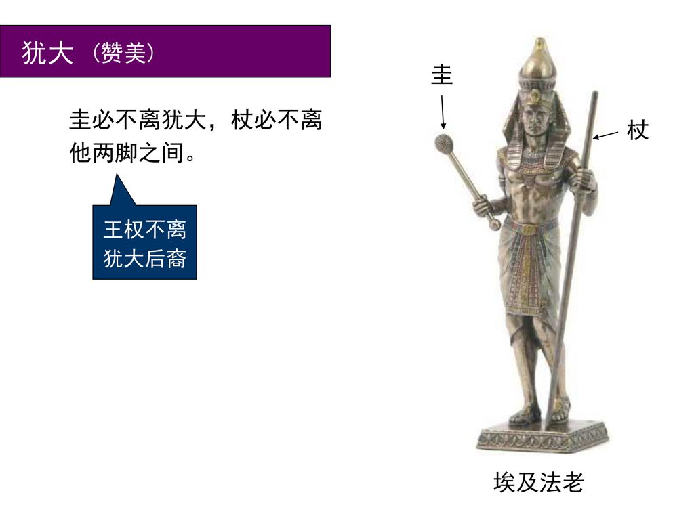

Slide 7
二. 何謂“在基督裏”？
羅10：9—你 若 口 裡 認 耶 穌 為 主 、 心 裡 信 神 叫 他 從 死 裡 復 活 、 就 必 得 救 ．
1. 如何主觀經歷【在基督裏】的平安與祝福？
秘訣-【住在基督裏面】
約15：4-你 們 要 常 在 我 裡 面 、 我 也 常 在 你 們 裡 面 。 枝 子 若 不 常 在 葡 萄 樹 上 、 自 己 就 不 能 結 果 子 ． 你 們 若 不 常 在 我 裡 面 、 也 是 這 樣 。

Slide 8
2. 建立與主的關係，使屬靈生命健壯
常常認罪悔改，除去與主溝通的障礙
B. 常常讀神的話，明白神的心意
C. 常常敬拜，禱告，等候，贊美，思念神，讓自己 更容易留在神的同在裏

Slide 9
2. 建立與主的關係，使屬靈生命健壯
D. 常常遵行神的話
約14：21-有 了 我 的 命 令 又 遵 守 的 、 這 人 就 是 愛 我 的 ． 愛 我 的 必 蒙 我 父 愛 他 、 我 也 要 愛 他 、 並 且 要 向 他 顯 現 。
E. 全心全意愛神
西3：23-無 論 作 甚 麼 、 都 要 從 心 裡 作 、 像 是 給 主 作 的 、 不 是 給 人 作 的 。

Slide 10


Slide 11
報告事項
Announcements

Slide 12
針對 Oregon 州長 Stay at Home 的政令，教會將暫時停止主日崇拜和周三晚禱告會的聚會，改為由教會在臉書 Facebook live 做直播。 請在臉書 Facebook 搜尋教會帳號 BOLIP PDX 加入為朋友 ADD FRIEND, 被接受以後到聚會開始時即可上網收看。

Slide 13
教會鼓勵弟兄姐妹一起來響應從 3/22 - 4/11 的 21 天禁食禱告。 請用你的手機下載 加州生命河靈糧堂 的 ROLCC Social 的 app, 點擊 「復興與醫治 禁食禱告」，內容包含「禁食禱告的提示」、每天的「敬拜詩歌」、以及每天「同心禁食禱告」的禱告文。

Slide 14
教會理事會已經設立一個方便又不會被 Paypal 扣手續費的網路奉獻給教會的方式。 今後大家只要用你的銀行的 ZELLE 的 app 指名奉獻給 echo.bolip@gmail.com
款項即可立刻進入教會銀行的帳戶

Slide 15
由黃師母帶領的成人主日學 「曠野的心態」 將暫停上課。 將來恢復上課的時間會另行通知各位同學。

